Slide 1

Luis Enrique Mealla Sánchez enero – mayo 2026
Aplicaciones de las leyes de Newton

Slide 2

Segunda ley de Newton:
Segunda ley: Siempre que una fuerza resultante actúa sobre un objeto, produce una aceleración, una aceleración que es directamente proporcional a la fuerza e inversamente proporcional a la masa.

Slide 3
Diagrama de vector fuerza
A
40⁰
A
A_{y}
A_{y}
B
B
40⁰
C
A_{x}
C
W
W
Un diagrama de cuerpo libre es un diagrama de fuerza
que muestra todos los elementos en este diagrama: ejes, vectores, componentes y ángulos.

Slide 4
Diagramas de cuerpo libre:
Lea el problema; dibuje y etiquete un esquema.
Aísle un punto común donde actúen todas las fuerzas.
Construya un diagrama de fuerza en el origen de los ejes x, y.
Puntee rectángulos y etiquete los componentes x y y opuesto y adyacentes a los ángulos.
Etiquete toda la información dada y establezca qué fuerzas o ángulos se deben encontrar.

Slide 5
Observe de nuevo el arreglo anterior
A
40⁰
A_{y}
A_{y}
B
A
B
40⁰
C
A_{x}
C
W
W
Aísle punto.
4. Etiquete componentes.
2. Dibuje ejes x, y.
5. Muestre toda la información dada.
3. Dibuje vectores.

Slide 6
Ejemplo. Dibuje un diagrama de cuerpo libre para el arreglo que se muestra a la izquierda. El asta es ligera y de peso despreciable.
Cuidado:
El asta sólo puede empujar o jalar pues no tiene peso.
A
A
A_{y}
B
30⁰
B
Sobre cuerda
30⁰
C
B
A_{x}
C
W
700 N
700 N
La fuerza B es la fuerza ejercida sobre la cuerda por el asta. No la confunda con la fuerza de reacción ejercida por la cuerda sobre el asta.
Aísle la cuerda en el extremo del boom. ¡Todas las fuerzas deben actuar SOBRE la cuerda!

Slide 7
Fuerzas de fricción
Cuando dos superficies están en contacto, las fuerzas de fricción se oponen al movimiento relativo o al movimiento inminente.
P
Las fuerzas de fricción son paralelas a las superficies en contacto y se oponen al movimiento o movimiento inminente.
Fricción estática: No movimiento relativo.
Fricción cinética: Movimiento relativo.

Slide 8
Fricción y fuerza normal
n
n
12 N
8 N
4 N
n
4 N
6 N
2 N
La fuerza que se requiere para superar la fricción estática o cinética es proporcional a la fuerza normal, n.
f_{s} = μ_{s}n
f_{k} = μ_{k}n

Slide 9
Las fuerzas de fricción son independientes del área.
4 N
4 N
Si la masa total que jala es constante, se requiere la misma fuerza (4 N) para superar la fricción incluso con el doble de área de contacto.
Para que esto sea cierto, es esencial que TODAS las otras variables se controlen estrictamente.

Slide 10
Las fuerzas de fricción son independientes de la temperatura, siempre que no ocurran variaciones químicas o estructurales.
4 N
4 N
A veces el calor puede hacer que las superficies se deformen o vuelvan pegajosas. En tales casos, la temperatura puede ser un factor.

Slide 11
Las fuerzas de fricción son independientes de la rapidez.
5 m/s
20 m/s
2 N
2 N
La fuerza de fricción cinética es la misma a 5 m/s o a 20 m/s. De nuevo, debe suponer que no hay cambios químicos o mecánicos debido a la rapidez.

Slide 12
La fuerza de fricción estática
Cuando se intenta mover un objeto sobre una superficie, la fricción estática aumenta lentamente hasta un valor MÁXIMO.
n
P
f_{s}
W
En este módulo, cuando se use la siguiente ecuación, se refiere sólo al valor máximo de la fricción estática y se escribe simplemente:
f_{s} = μ_{s}n

Slide 13
Movimiento constante o inminente
Para el movimiento que es inminente y para el movimiento con rapidez constante, la fuerza resultante es cero y ΣF = 0. (Equilibrio)
f_{s}
P
f_{k}
P
Reposo
Rapidez constante
P – f_{s} = 0
P – f_{k} = 0
Aquí el peso y las fuerzas normales están balanceadas y no afectan al movimiento.

Slide 14
Fricción y aceleración
Cuando P es mayor que el máximo f_{s} la fuerza resultante produce aceleración.
a
Este caso se analizará en un capítulo posterior.
f_{k}
P
Rapidez variable
f_{k} = μ_{k}n
Note que la fuerza de fricción cinética permanece constante incluso mientras aumenta la velocidad.

Slide 15
Ejemplo: Si μ_{k} = 0.3 y μ_{s} = 0.5, ¿qué jalón horizontal P se requiere para apenas iniciar el movimiento de un bloque de 250-N?
1. Dibuje bosquejo y diagrama de cuerpo libre como se muestra.
2. Mencione lo conocido y etiquete lo que se encontrará:
n
f_{s}
P
μ_{k} = 0.3; μ_{s} = 0.5; W = 250 N
+
W
Encontrar: P = ¿? Para apenas comenzar
3. Reconozca movimiento inminente: P – f_{s} = 0

Slide 16
Ejemplo (cont.): μ_{s} = 0.5, W = 250 N. Encontrar P para superar f_{s} (máx). Aplique fricción estática.
Para este caso: P – f_{s} = 0
n
f_{s}
P
4. Para encontrar P necesita conocer f_{s} , que es:
+
f_{s} = μ_{s}n
n = ?
250 N
5. Para encontrar n:
ΣF_{y} = 0
n – W = 0
W = 250 N
n = 250 N
(continúa)

Slide 17
Ejemplo (cont.): m_{s} = 0.5, W = 250 N. Encontrar P para superar f_{s} (máx). Ahora se conoce n = 250 N.
6. A continuación encuentre f_{s} a partir de:
n
f_{s} = μ_{s}n = 0.5 (250 N)
P
f_{s}
7. Para este caso: P – f_{s} = 0
+
P = f_{s} = 0.5 (250 N)
250 N
μ_{s} = 0.5
P = 125 N
Esta fuerza (125 N) es necesaria para apenas iniciar el movimiento. Considere a continuación P necesaria para rapidez constante.

Slide 18
Ejemplo (cont.): Si μ_{k} = 0.3 y μ_{s} = 0.5, ¿qué jalón horizontal P se requiere para mover con rapidez constante? (Superar fricción cinética)
ΣF_{y} = ma_{y} = 0
n - W = 0
n = W
μ_{k} = 0.3
n
P
Ahora: f_{k} = μ_{k}n = μ_{k}W
f_{k}
+
ΣF_{x} = 0; P - f_{k} = 0
mg
P = f_{k} = μ_{k}W
P = 75.0 N
P = (0.3)(250 N)

Slide 19
La fuerza normal y el peso
La fuerza normal NO siempre es igual al peso. Los siguientes son ejemplos:
n
P
Aquí la fuerza normal es menor que el peso debido al componente ascendente de P.
30⁰
m
W
P
Aquí la fuerza normal es igual sólo al componente del peso perpendicular al plano.
n
W
θ

Slide 20
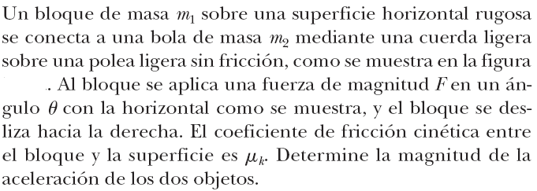
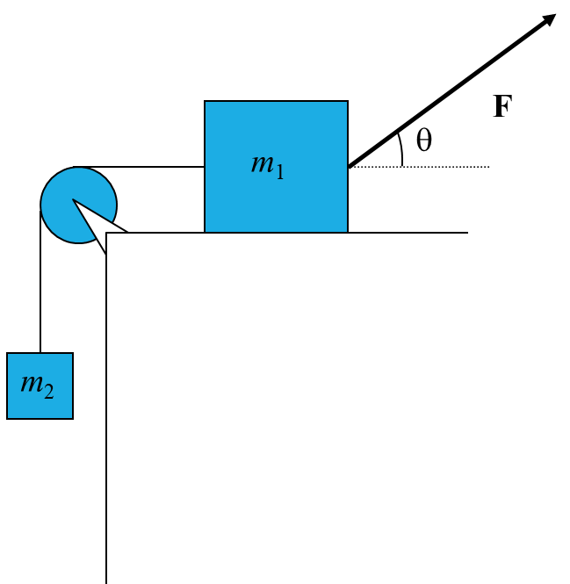
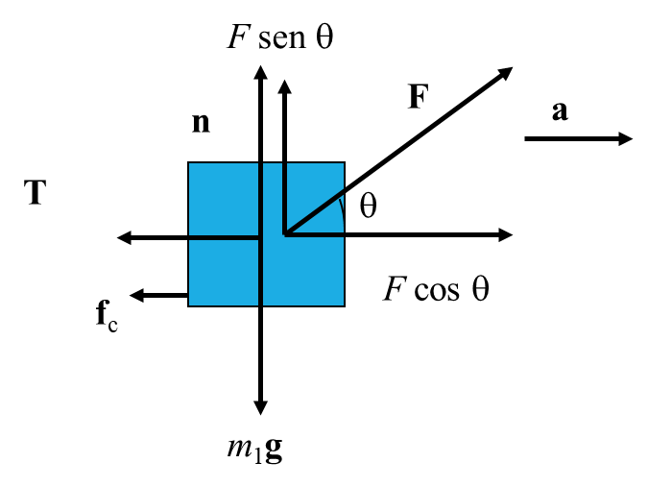
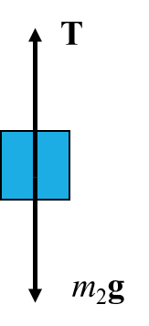

Slide 21
Definición de momento de torsión
El momento de torsión se define como la tendencia a producir un cambio en el movimiento rotacional.
Ejemplos:

Slide 22
El momento de torsión se determina por tres factores:
La magnitud de la fuerza aplicada.
La dirección de la fuerza aplicada.
La ubicación de la fuerza aplicada.
Magnitude of force
The 40-N force produces twice the torque as does the 20-N force.
Ubicación de fuerza
Each of the 20-N forces has a different torque due to the direction of force.
Direction of Force
Las fuerzas más cercanas al extremo de la llave tienen mayores momentos de torsión.
20 N
θ
20 N
20 N
θ
20 N
20 N
40 N
20 N
20 N

Slide 23
Unidades para el momento de torsión
El momento de torsión es proporcional a la magnitud de F y a la distancia r desde el eje. Por tanto, una fórmula tentativa puede ser:
τ = Fr
Unidades:
N⋅m o lb⋅ft
τ = (40 N)(0.60 m)
= 24.0 N⋅m, cw
τ = 24.0 N⋅m, cw
6 cm
40 N

Slide 24
Dirección del momento de torsión
El momento de torsión es una cantidad vectorial que tiene tanto dirección como magnitud.
Girar el mango de un destornillador en sentido de las manecillas del reloj y luego en sentido contrario avanzará el tornillo primero hacia adentro y luego hacia afuera.

Slide 25
Convención de signos para el momento de torsión
Por convención, los momentos de torsión en sentido contrario al de las manecillas del reloj son positivos y los momentos de torsión en sentido de las manecillas del reloj son negativos.
Momento de torsión positivo: contra manecillas del reloj, fuera de la página
cmr
mr
Momento de torsión negativo: sentido manecillas del reloj, hacia la página

Slide 26
Línea de acción de una fuerza
La línea de acción de una fuerza es una línea imaginaria de longitud indefinida dibujada a lo largo de la dirección de la fuerza.
F₂
F₁
Línea de acción
F₃

Slide 27
El brazo de momento
El brazo de momento de una fuerza es la distancia perpendicular desde la línea de acción de una fuerza al eje de rotación.
F₁
r
F₂
r
F₃
r

Slide 28
Cálculo de momento de torsión
Lea el problema y dibuje una figura burda.
Extienda la línea de acción de la fuerza.
Dibuje y etiquete el brazo de momento.
Calcule el brazo de momento si es necesario.
Aplique definición de momento de torsión:
τ = Fr
Momento de torsión = fuerza x brazo de momento

Slide 29
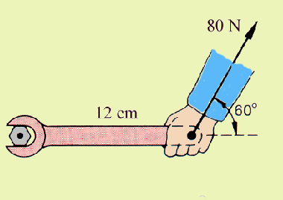
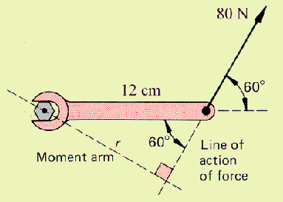
Ejemplo: Una fuerza de 80 N actúa en el extremo de una llave de 12 cm como se muestra. Encuentre el momento de torsión.
Extienda línea de acción, dibuje, calcule r.
r = 12 cm sen 60⁰ = 10.4 cm
t = (80 N)(0.104 m) = 8.31 N m

Slide 30
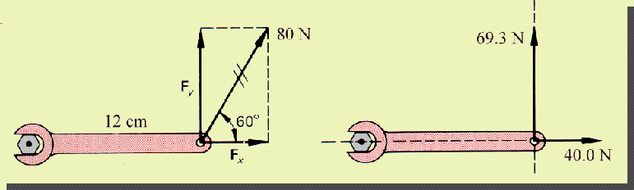
Alternativo: Una fuerza de 80 N actúa en el extremo de una llave de 12 cm como se muestra. Encuentre el momento de torsión.
positivo
12 cm
Descomponga la fuerza de 80-N en componentes como se muestra.
Note de la figura: r_{x} = 0 y r_{y} = 12 cm
τ = (69.3 N)(0.12 m)
τ = 8.31 N m como antes

Slide 31
Cálculo del momento de torsión resultante
Lea, dibuje y etiquete una figura burda.
Dibuje diagrama de cuerpo libre que muestre todas las fuerzas, distancias y ejes de rotación.
Extienda líneas de acción para cada fuerza.
Calcule brazos de momento si es necesario.
Calcule momentos de torsión debidos a CADA fuerza individual y fije signo apropiado. CMR (+) y MR (-).
El momento de torsión resultante es la suma de los momentos de torsión individuales.

Slide 32
Ejemplo: Encuentre el momento de torsión resultante en torno al eje A para el arreglo que se muestra abajo:
Encuentre τ debido a cada fuerza. Considere primero la fuerza de 20 N:
negativo
20 N
30 N
r
30⁰
30⁰
6 m
2 m
A
4 m
40 N
El momento de torsión en torno a A es en sentido de las manecillas del reloj y negativo.
r = (4 m) sen 30⁰ = 2.00 m
τ = Fr = (20 N)(2 m) = 40 N m, mr
τ₂₀ = -40 N m

Slide 33
Ejemplo (cont.): A continuación encuentre el momento de torsión debido a la fuerza de 30 N en torno al mismo eje A.
Encuentre τ debido a cada fuerza. Considere a continuación la fuerza de 30 N.
30 N
r
20 N
negativo
30⁰
30⁰
6 m
2 m
A
4 m
40 N
El momento de torsión en torno a A es en sentido de las manecillas del reloj y negativo.
r = (8 m) sen 30⁰ = 4.00 m
τ = Fr = (30 N)(4 m) = 120 N m, mr
τ₃₀ = -120 N m

Slide 34
Ejemplo (cont.): Finalmente, considere el momento de torsión debido a la fuerza de 40 N.
Encuentre τ debido a cada fuerza. Considere a continuación la fuerza de 40 N:
positivo
20 N
30 N
30⁰
r
30⁰
6 m
2 m
A
4 m
40 N
r = (2 m) sen 90⁰ = 2.00 m
El momento de torsión en torno a A es CMR y positivo.
τ = Fr = (40 N)(2 m) = 80 N m, cmr
τ₄₀ = +80 N m

Slide 35
Ejemplo (conclusión): Encuentre el momento de torsión resultante en torno al eje A para el arreglo que se muestra abajo:
El momento de torsión resultante es la suma de los momentos de torsión individuales.
30 N
20 N
30⁰
30⁰
6 m
2 m
A
4 m
40 N
τ_{R} = τ₂₀ + τ₃₀ + τ₄₀ = -40 N m -120 N m + 80 N m
τ_{R} = - 80 N m
Sentido de las manecillas del reloj (MR)

Slide 36
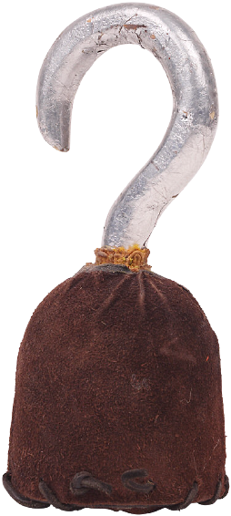
Equilibrio traslacional
Se dice que un objeto está en equilibrio traslacional si y sólo si no existe fuerza resultante.
Esto significa que la suma de todas las fuerzas actuantes es cero.
B
A
C
En el ejemplo, la resultante de las tres fuerzas A, B y C que actúan sobre el anillo debe ser cero.

Slide 37
Equilibrio traslacional
La primera condición para el equilibrio es que no debe haber fuerza resultante.
Esto significa que la suma de todas las fuerzas actuantes es cero.

Slide 38
Estrategia para resolución de problemas
Dibuje un esquema y etiquete toda la información.
Dibuje un diagrama de cuerpo libre.
Encuentre componentes de todas las fuerzas (+ y -).
Aplique primera condición de equilibrio:
ΣF_{x}= 0 ; ΣF_{y}= 0
5. Resuelva para fuerzas o ángulos desconocidos.

Slide 39
Ejemplo. Encuentre la tensión en las cuerdas A y B.
30⁰
60⁰
B
B_{y}
A
B
A
A_{y}
30⁰
60⁰
30⁰
60⁰
A_{x}
B_{x}
400 N
400 N
1. Dibuje diagrama de cuerpo libre.
A continuación se encontrarán componentes de cada vector.
2. Determine ángulos.
3. Dibuje/etiquete componentes.

Slide 40
Ejemplo. Encuentre la tensión en las cuerdas A y B.
Primera condición para equilibrio:
B
B_{y}
A_{y}
A
ΣF_{x}= 0 ; ΣF_{y}= 0
30⁰
60⁰
A_{x}
B_{x}
W 400 N
4. Aplique 1ª condición para equilibrio:
ΣF_{x} = B_{x} - A_{x} = 0
B_{x} = A_{x}
ΣF_{y} = B_{y} + A_{y} - W = 0
B_{y} + A_{y} = W

Slide 41
Ejemplo. Encuentre la tensión en las cuerdas A y B.
A_{x} = -A cos 30⁰; A_{y} = A sen 30⁰
B_{x} = B cos 60⁰
B
B_{y}
A_{y}
A
B_{y} = B sen 60⁰
30⁰
60⁰
A_{x}
B_{x}
W_{x} = 0; W_{y} = -400 N
W 400 N
Con trigonometría, la primera condición produce:
B_{x} = A_{x}
B cos 60⁰ = A cos 30⁰
B_{y} + A_{y} = W
A sen 30⁰ + B sen 60⁰ = 400 N

Slide 42
Ejemplo (cont.) Encontrar la tensión en A y B.
B cos 60⁰ = B cos 30⁰
B
B_{y}
A sen 30⁰ + B sen 60⁰ = 400 N
A_{y}
A
30⁰
60⁰
A_{x}
B_{x}
Ahora resuelva para A y B: dos ecuaciones y dos incógnitas.
W 400 N
Primero resuelva la ecuación horizontal para B en términos de la incógnita A:
B = 1.732 A

Slide 43
Ejemplo (cont.) Encontrar la tensión A y B.
B = 1.732 A
B
Ahora use trigonometría:
B_{y}
A_{y}
A
A_{y} + B_{y} = 400 N
30⁰
60⁰
A_{x}
B_{x}
A sen 60⁰ + B sen 60⁰ = 400 N
400 N
B = 1.732 A
A sen 30⁰ + B sen 60⁰ = 400 N
A sen 30⁰ + (1.732 A) sen 60⁰ = 400 N
0.500 A + 1.50 A = 400 N
A = 200 N

Slide 44
Ejemplo 3 (cont.) Encontrar B con A = 200 N.
A = 200 N
B
B_{y}
A_{y}
A
B = 1.732 A
30⁰
60⁰
A_{x}
B_{x}
B = 1.732(400 N)
W 400 N
B = 346 N
Las tensiones en las cuerdas son: A = 200 N y B = 346 N
Este problema se hace mucho más simple si nota que el ángulo entre los vectores B y A es 90⁰ y rota los ejes x y y

Slide 45
Equilibrio traslacional
Auto en reposo
Rapidez constante
a = 0; ΣF = 0; No hay cambio en v
La rapidez lineal no cambia con el tiempo. No hay fuerza resultante y por tanto aceleración cero. Existe equilibrio traslacional.

Slide 46
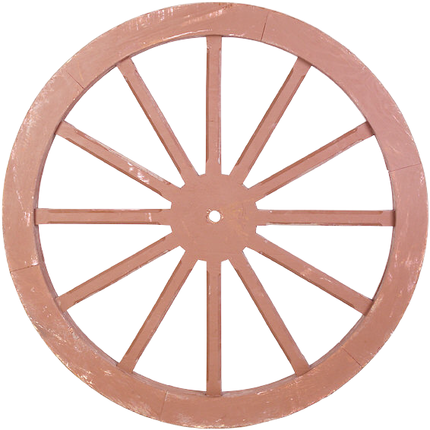
Equilibrio rotacional
Rueda en reposo
Rotación constante
Στ = 0; no hay cambio en rotación
La rapidez angular no cambia con el tiempo. No hay momento de torsión resultante y, por tanto, cero cambio en velocidad rotacional. Existe equilibrio rotacional.

Slide 47
Equilibrio
Se dice que un objeto está en equilibrio si y sólo si no hay fuerza resultante ni momento de torsión resultante.
Primera condición:
Segunda condición:

Slide 48
Ejemplo: Encuentre las fuerzas ejercidas por los soportes A y B. Desprecie el peso de la pluma de 10 m.
2 m
7 m
3 m
Dibuje diagrama de cuerpo libre
A
B
40 N
80 N
Equilibrio rotacional:
2 m
A
7 m
3 m
B
Elija eje en el punto de fuerza desconocida.
40 N
80 N
En A por ejemplo.

Slide 49
Ejemplo (cont.)
A
B
Nota: Cuando aplique
2 m
7 m
3 m
Στ(cmr) = Στ(mr)
40 N
80 N
sólo necesita las magnitudes absolutas (positivas) de cada momento de torsión.
Los momentos de torsión en torno al eje cmr son iguales a las de mr.
τ (+) = τ (-)
cmr (+)
mr (-)
En esencia, se dice que los momentos de torsión están balanceados en torno a un eje elegido.

Slide 50
Ejemplo (cont.)
2 m
7 m
3 m
Equilibrio rotacional:
A
B
Στ = τ₁ + τ₂ + τ₃ + τ₄ = 0
40 N
80 N
o
A
B
2 m
7 m
3 m
Στ(cmr) = Στ(mr)
40 N
80 N
Con respecto al eje A:
Momentos de torsión CMR: fuerzas B y 40 N.
Momentos de torsión MR: fuerza de 80 N.
Se ignora la fuerza A : ni cmr ni mr

Slide 51
Ejemplo (cont.)
2 m
7 m
3 m
Primero: Στ(cmr)
A
B
40 N
80 N
τ₁ = B (10 m)
A
B
2 m
7 m
3 m
τ₂ = (40 N) (2 m) = 80 N⋅m
40 N
80 N
A continuación: Στ(mr)
Στ(cmr) = Στ(mr)
B (10 m) + 80 N⋅m = 560 N⋅m
τ₃ = (80 N) (7 m) = 560 N⋅m
B = 48.0 N

Slide 52
Ejemplo (cont.)
2 m
7 m
3 m
Equilibrio traslacional
A
B
40 N
80 N
ΣF_{x} = 0; ΣF_{y} = 0
A
B
2 m
7 m
3 m
ΣF (arriba) = ΣF (abajo)
40 N
80 N
Recuerde que B = 48.0 N
A + B = 40 N + 80 N
A + 48 N = 120 N
A + B = 120 N
A = 72.0 N

Slide 53
Centro de gravedad
El centro de gravedad de un objeto es el punto donde se puede considerar que actúa todo el peso de un objeto con el propósito de tratar las fuerzas y momentos de torsión que afectan al objeto.
La fuerza de soporte única tiene línea de acción que pasa a través del c. g. en cualquier orientación.

Slide 54
Ejemplos de centro de gravedad
Nota: El centro de gravedad no siempre está adentro del material.

Slide 55
Ejemplo: Encuentre el centro de gravedad del aparato que se muestra abajo. Desprecie el peso de las barras conectoras.
x
F
El centro de gravedad es el punto donde una sola fuerza F hacia arriba balanceará el sistema.
4 m
6 m
30 N
10 N
5 N
Elija el eje a la izquierda, luego sume los momentos de torsión:
ΣF(arriba) = ΣF(abajo):
F = 30 N + 10 N + 5 N
Στ(cmr) = Στ(mr)
(45 N) x = 90 N
F x = (10 N)(4 m) + (5 N)(10 m)
x = 2.00 m
F x = 90.0 Nm

Slide 56


